Slide 1
Solvarmeprojekt MKV
Ekstraordinær generalforsamling
5. Marts 2013

Slide 2
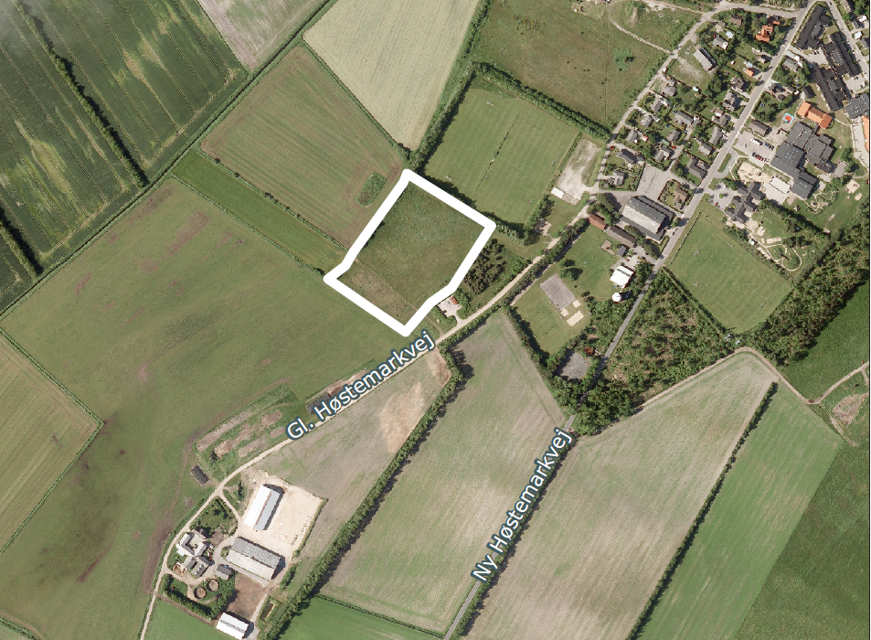

Slide 3
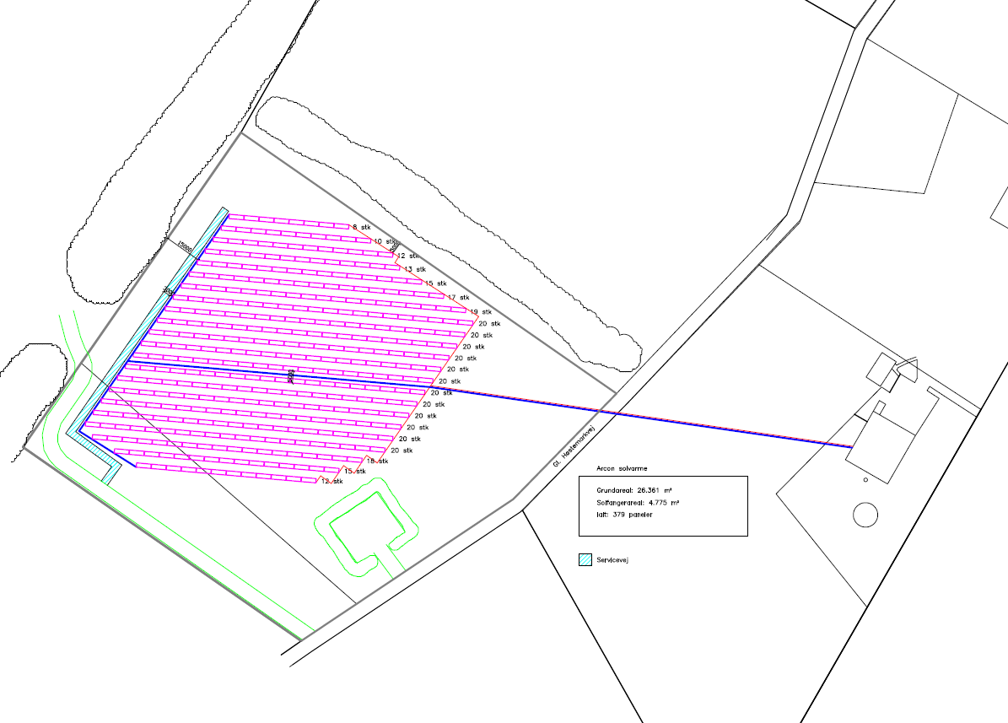

Slide 6
Pris for solfangervarmen
Solvarmepris:
Fastsættes som driftsomkostningerne ved solfangeranlægget.
Anslået 50 kr/MWh
Finansieret solvarmepris:
Driftsomkostninger + Omkostninger til finansiering.
Anslået 50 kr + 324,65 = 374,65 kr/MWh

Slide 7
Model for finansiering
Mou Kraftvarme, 5. marts 2013

Slide 8
Forslag til principper
Den enkelte forbruger kan vælge mellem følgende finansieringsmuligheder:
Indskyde en andelskapital, dog maksimalt svarende til ejendommens andel af solfangeranlægget
Lade Mou Kraftvarme stå for finansieringen, og afdrage andelen via varmeprisen

Slide 9
Størrelsen af andelskapitalen
Der beregnes en maksimal andelskapital for den enkelte husstand ud fra et forholds tal.
Dette forholdstal dannes ved at husstandens forbrug de sidste 3 varmeår sættes i forhold til den samlede mængde afsatte varme i forsyningsområdet i samme periode.
Dette forholdstal ganges på den samlede investering i solfangeranlægget.

Slide 10
Størrelse af andel
Ejendommens varmeforbrug i varmeårene 9-10, 10-11 og 11-12 sat i forhold til den samlede varmeafsætning i samme periode.
Varmeår | Ejd.'s forbrug, MWh | Samlet varmeafsæt MWh
2009-2010 | 18,6 | 8.844
2010-2011 | 18,0 | 8.939
2011-2012 | 16,0 | 7.932
sum | 52,6 | 25.715

Slide 11
Beregning af andel
$$\frac{52,6 MWh}{25.715 MWh}×8.600.000kr=kr 17.591$$

Slide 12
Varmemængde til Solvarmeprisen – Maksimalt indskud, eksempel
I eksemplet regnes med en årsproduktion på 2300 MWh.
$$\frac{52,6MWh}{25.715MWh}×2300MWh=4,70 MWh$$

Slide 13
Mulighed for reduceret indskud
Mindste indskud er fastsat til 5.000 kr.
Større beløb kan indbetales i spring af 1000 kr indtil maks indskud beregnet efter metoden beskrevet ovenfor.

Slide 14
Varmemængde til solvarmepris Indskud på 10.000 kr
$$\frac{10.000}{17.182}×4,70=2,74 MWh$$
Rest til finansieret pris:
4,70 – 2,74 = 1,96 MWh

Slide 15
Varmeomkostning, uden solfangeranlæg
Ejd forbrug, MWh | 18,0 | 495 | kr. 8.910,00
Arealafgift | 130,00 | 19,5 | kr. 2.535,00
Måler | 1 | 750 | kr. 750,00
Stik | 1 | 3300 | kr. 3.300,00
Årets varmeudgift ex moms |  |  | kr. 15.495,00
Årets varmeudgift inkl moms | 25 | % | kr. 19.368,75

Slide 16
Varmeomkostning, Solfanger, Maks.indskud (kr 17.200)
Ejd forbrug, MWh | 18,00
Heraf til solpris | 4,70 | kr. 50,00 | kr. 235,00
Heraf til finans. Solpris | 0,00 | kr. 375 | kr. -
Rest til KV-pris | 13,30 | 495 | kr. 6.581,20
Arealafgift | 130,00 | 19,5 | kr. 2.535,00
Måler | 1,00 | 750 | kr. 750,00
Stik | 1,00 | 3300 | kr. 3.300,00
Årets varmeudgift ex moms |  |  | kr. 13.401,20
Årets varmeudgift inkl moms | 25,00 | % | kr. 16.751,50

Slide 17
Opsamling
Scenarie | Årets varmeomkostning Inkl moms | Besparelse pr år | Nutidsværdi, 15 år, 2%
Ingen solfangeranlæg | kr. 19.368,75 | kr. - | kr. 0,00
Solfangeranlæg, fuldt ejerindskud (17.200) | kr. 16.751,50 | kr. -2.617,25 | kr. 36.648,57
Solfangeranlæg ingen ejerindskud | kr. 18.426,70 | kr. -774,05 | kr. 10610,71
Solfangeranlæg, 10.000 i indskud | kr. 17.512,76 | kr. -1.855,99 | kr. 26.417,91

